Slide 1

РЕГИОНАЛЬНОЕ ОТДЕЛЕНИЕ ОБЩЕРОССИЙСКОЙ ОБЩЕСТВЕННОЙ ОРГАНИЗАЦИИ
«РОССИЙСКИЙ КРАСНЫЙ КРЕСТ»
В КРАСНОЯРСКОМ КРАЕ

Slide 2
По инициативе этого Комитета в 1864 г. швейцарское правительство созвало дипломатическую конференцию для выработки документа о помощи жертвам войны.
В ней приняло участие 12 государств.
Участники конференции подписали первую многостороннюю Конвенцию о защите раненых и больных во время войны
— первый документ международного гуманитарного права.

Slide 3

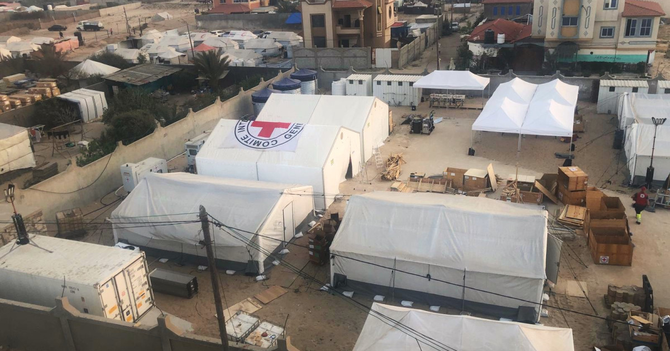
МЕЖДУНАРОДНЫЙ КОМИТЕТ КРАСНОГО КРЕСТА
Красный Крест открывает в секторе Газа новый полевой госпиталь на 60 коек

Slide 4
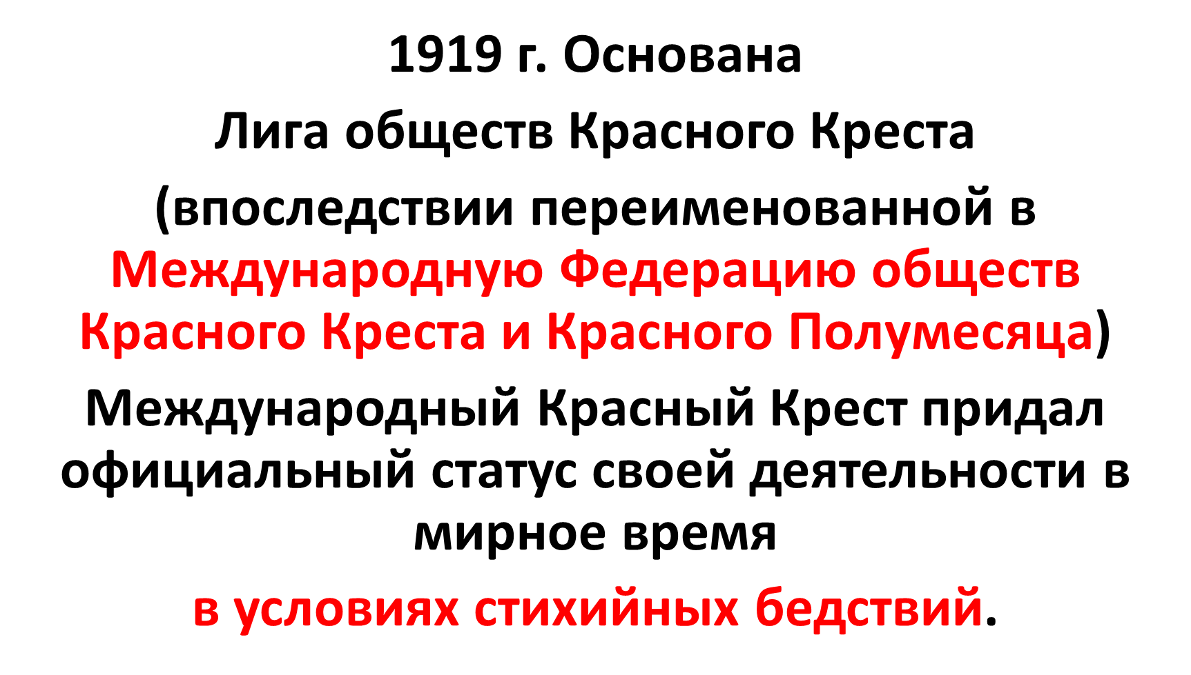
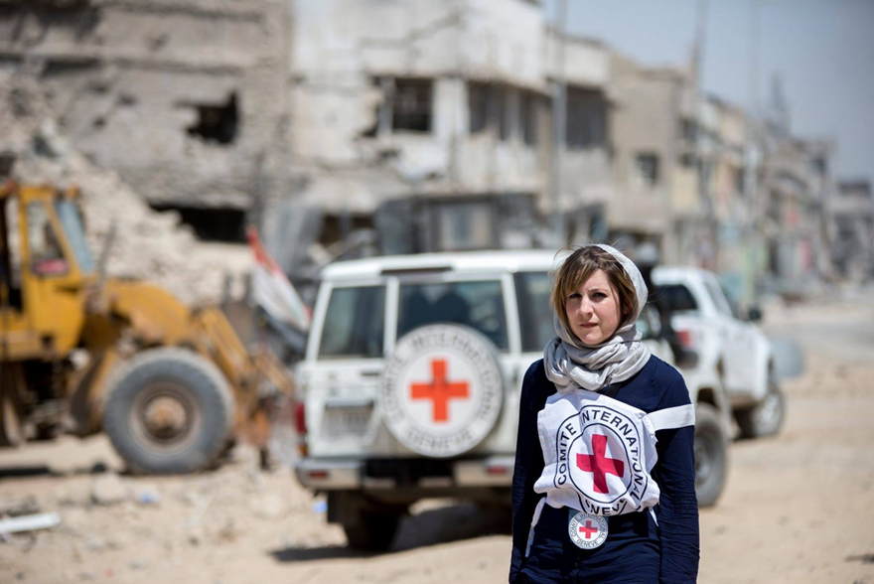


Slide 5




МЕЖДУНАРОДНЫЙ КОМИТЕТ КРАСНОГО КРЕСТА
Международная Федерация обществ Красного Креста и Красного Полумесяца

Slide 6
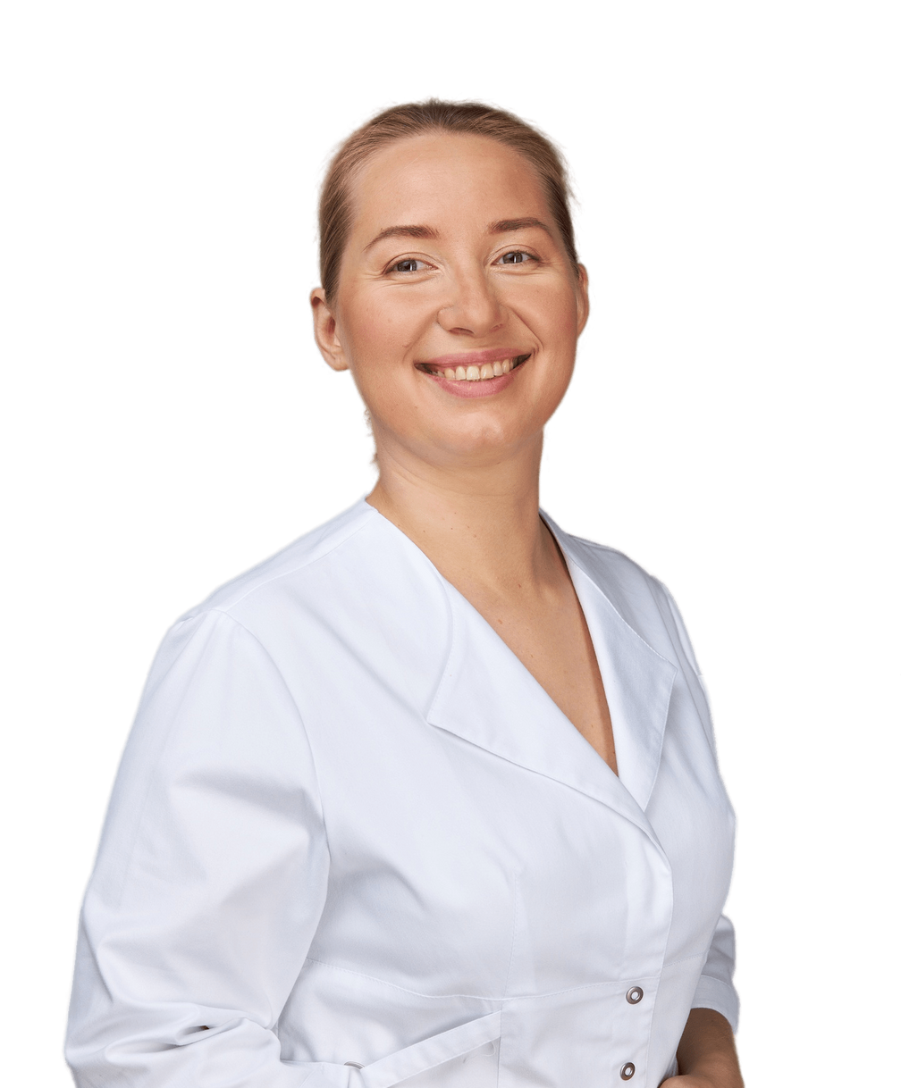
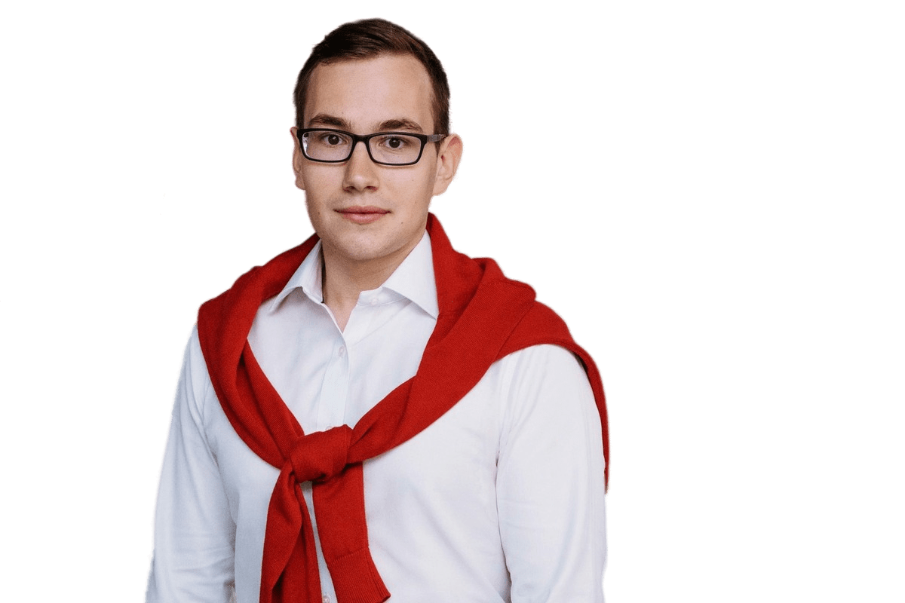
ГЛАВНЫЕ ЛИЦА
ПАВЕЛ
САВЧУК
АЛЁНА
МИРОНОВА
Председатель Общероссийской общественной организации «Российский Красный Крест»
Председатель регионального отделения «Российского Красного Креста»
в Красноярском крае

Slide 7
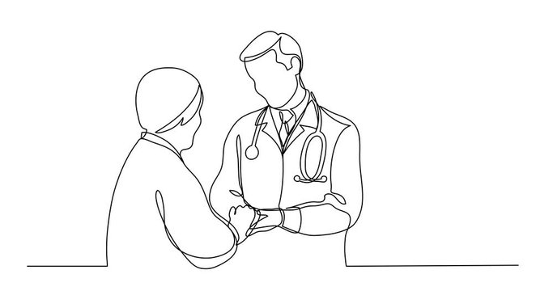
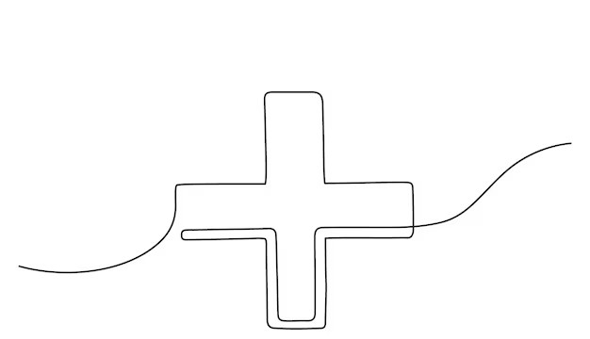
КТО МОЖЕТ ОКАЗЫВАТЬ
ПЕРВУЮ ПОМОЩЬ?

Slide 8
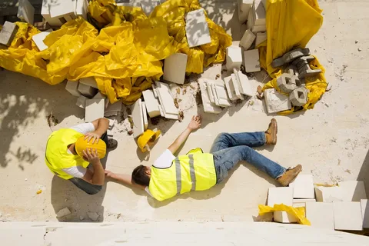
ЧТО ТО НАДО ДЕЛАТЬ …

Slide 9
ЮРИДИЧЕСКИЙ АСПЕКТ
Федеральный закон 323 ст. 31 «Первая помощь»
Министерство Здравоохранения Российской Федерации № 220н
«об утверждении порядка оказания первой помощи»
Уголовный кодекс РФ «Статья 39. Крайняя необходимость»
ч1. Не является преступлением причинение вреда охраняемым уголовным законом интересам в состоянии крайней необходимости, то есть для устранения опасности, непосредственно угрожающей личности и правам данного лица или иных лиц, охраняемым законом интересам общества или государства, если эта опасность не могла быть устранена иными средствами и при этом не было допущено превышения пределов крайней необходимости.
КоАП «Статья 2.7. Крайняя необходимость»

Slide 10
Перечень состояний, при которых оказывается первая помощь (№220н)
Отсутствие сознания.
Остановка дыхания и (или) остановка кровообращения.
Нарушение проходимости дыхательных путей инородным телом и иные угрожающие жизни и здоровью нарушения дыхания.
Наружные кровотечения.
Травмы, ранения и поражения, вызванные механическими, химическими, электрическими, термическими поражающими факторами, воздействием излучения.
Отравления.
Укусы или ужаливания ядовитых животных.
Судорожный приступ, сопровождающийся потерей сознания.
Острые психологические реакции на стресс.

Slide 11
УК РФ Статья 39 Крайняя необходимость
ч1. Не является преступлением причинение вреда охраняемым уголовным законом интересам в состоянии крайней необходимости, то есть для устранения опасности, непосредственно угрожающей личности и правам данного лица или иных лиц, охраняемым законом интересам общества или государства, если эта опасность не могла быть устранена иными средствами и при этом не было допущено превышения пределов крайней необходимости.

Slide 12
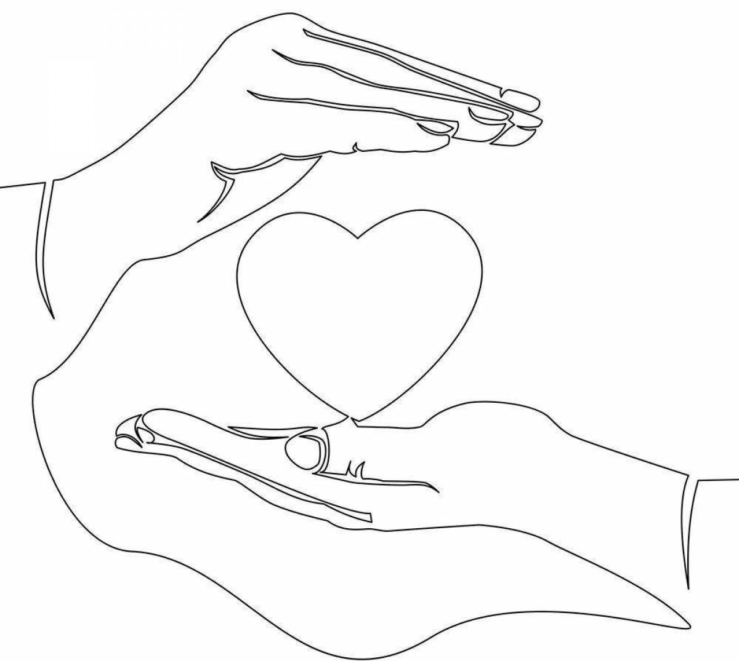
С ЧЕГО НАЧИНАЕТСЯ
ПЕРВАЯ ПОМОЩЬ?

Slide 13
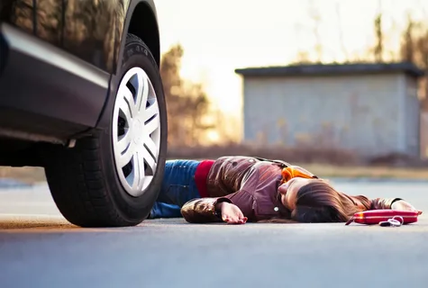
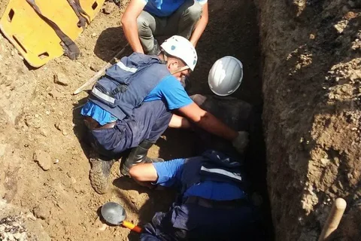
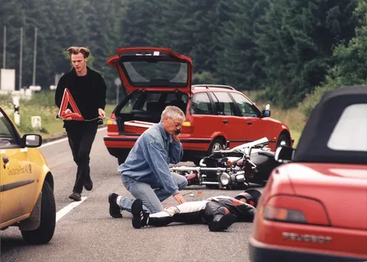
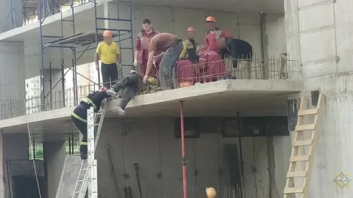
!!!

Slide 14

АЛГОРИТМ ОКАЗАНИЯ ПЕРВОЙ ПОМОЩИ
  1
  ВАША БЕЗОПАСНОСТЬ
  2
  ОЦЕНКА СОСТОЯНИЯ ПОСТРАДАВШЕГО
кровь
сознание
дыхание
-
-
-
«Вам нужна помощь?»
3
103 / 112
- где? - что?
- с кем?
4
ПЕРВАЯ ПОМОЩЬ

Slide 15
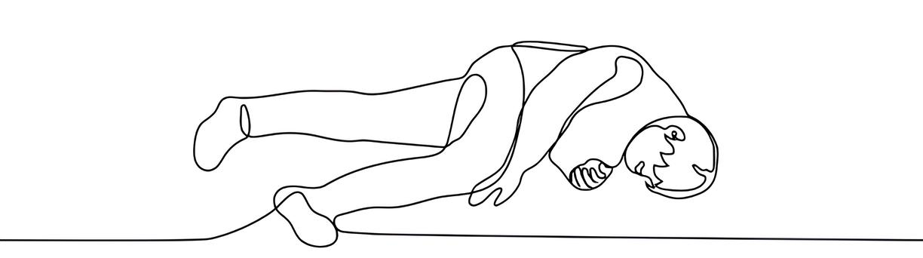
БЕЗОПАСНОЕ
ПОЛОЖЕНИЕ

Slide 16
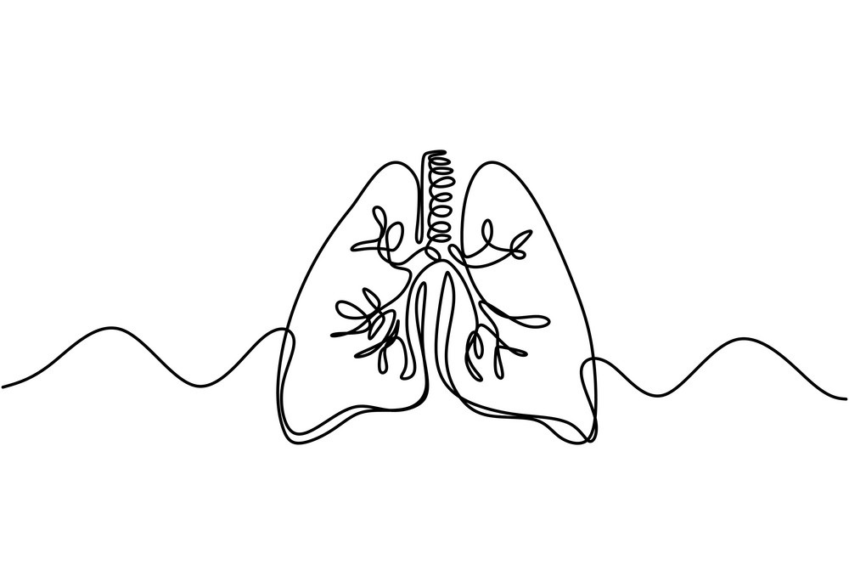
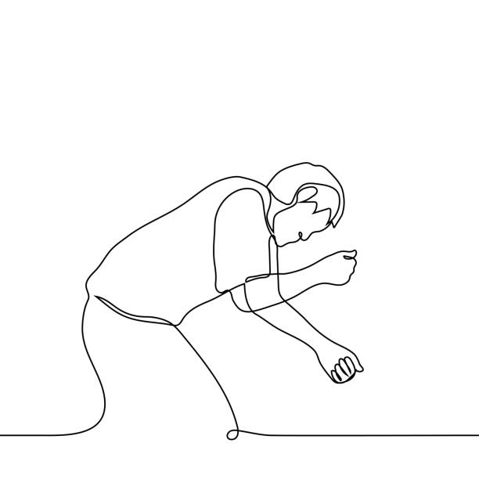
БЕЗОПАСНОЕ ПОЛОЖЕНИЕ
СОЗНАНИЕ
ДЫХАНИЕ

Slide 17
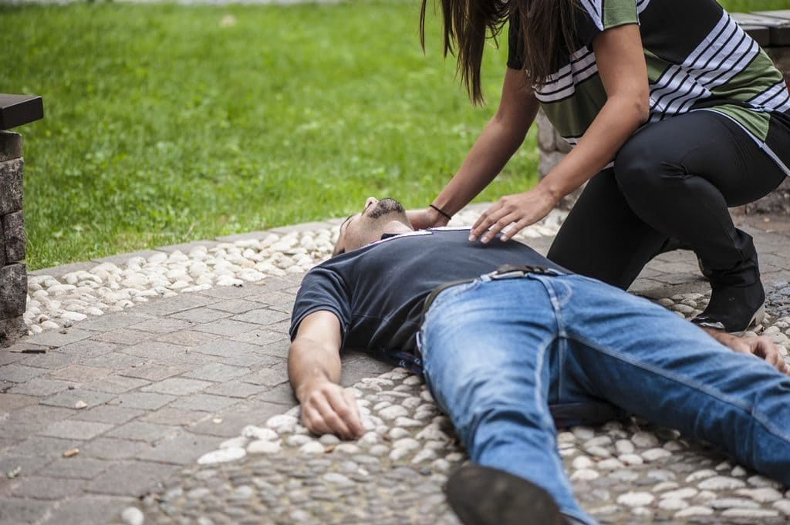
ПРИЧИНА ВАМ НЕ ИЗВЕСТНА!

Slide 18
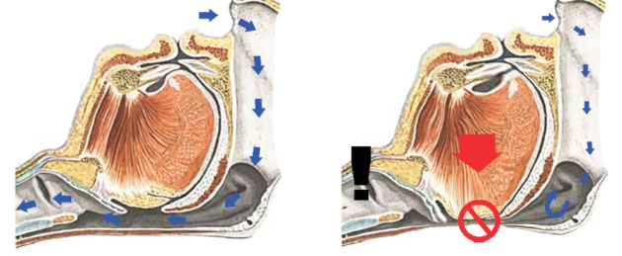
ВОЗДУХ - СТОП

Slide 19
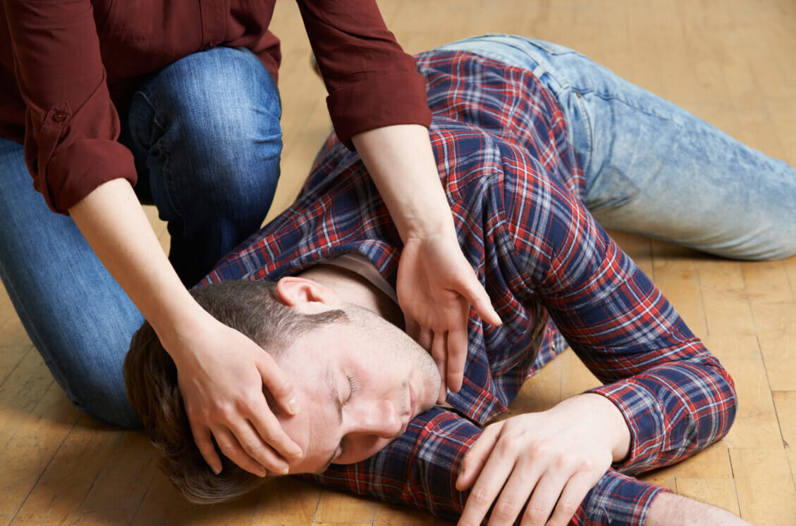
Безопасное боковое положение

Slide 20
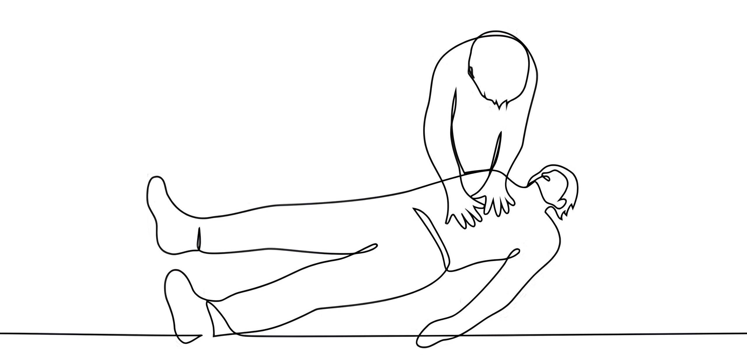
СЕРДЕЧНО-ЛЁГОЧНАЯ
РЕАНИМАЦИЯ

Slide 21
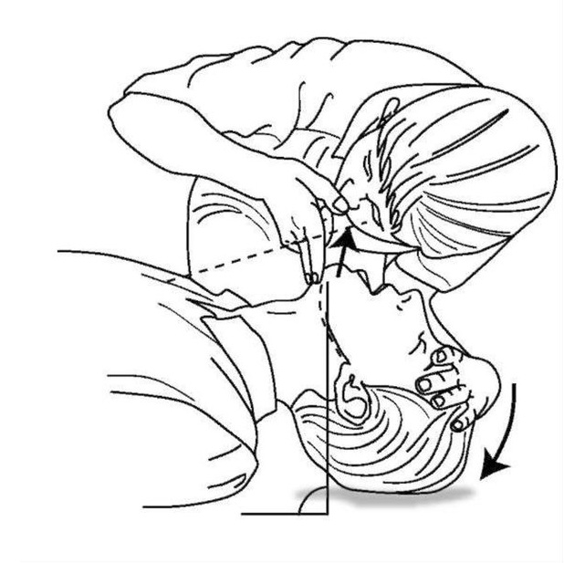
СЕРДЕЧНО-ЛЁГОЧНАЯ РЕАНИМАЦИЯ
СОЗНАНИЕ
ДЫХАНИЕ

Slide 22
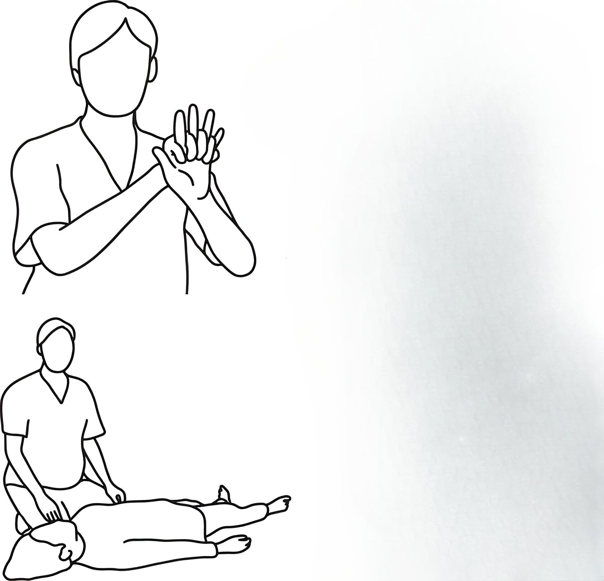
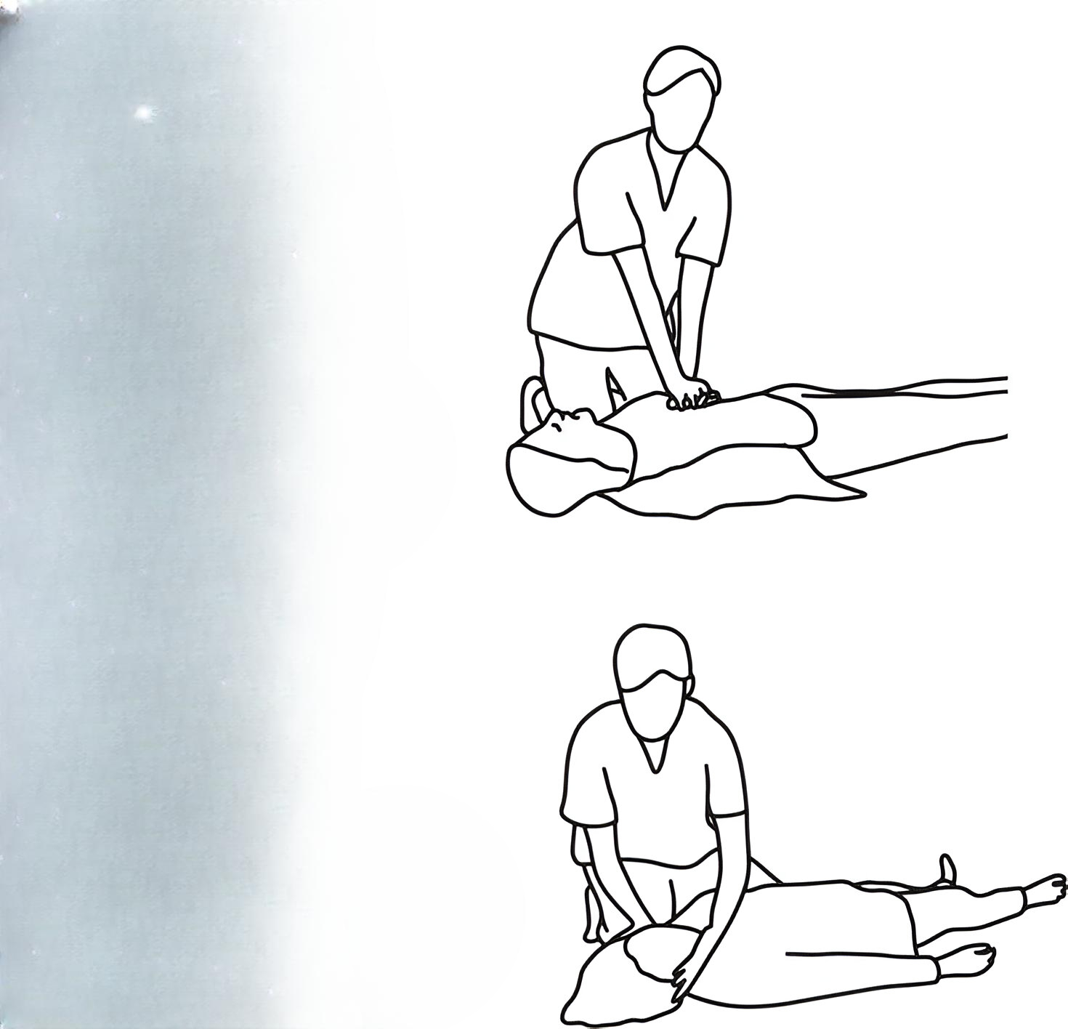
30:2
103 / 112
100-120 В МИН.
5-6 СМ
(при наличии, использование автоматического наружного дефибриллятора)

Slide 23
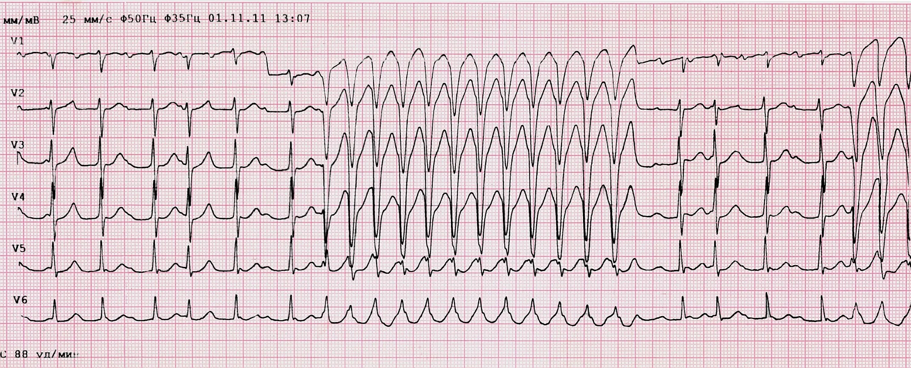
ТРЕПЕТАНИЕ И ФИБРИЛЛЯЦИЯ

Slide 24
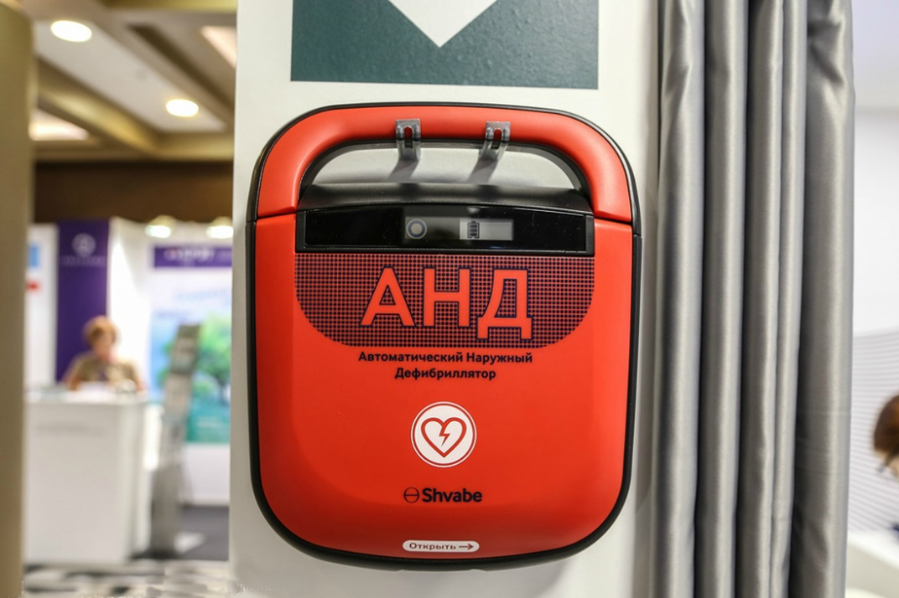
АВТОМАТИЧЕСКИЙ НАРУЖНЫЙ ДЕФИБРИЛЛЯТОР

Slide 25
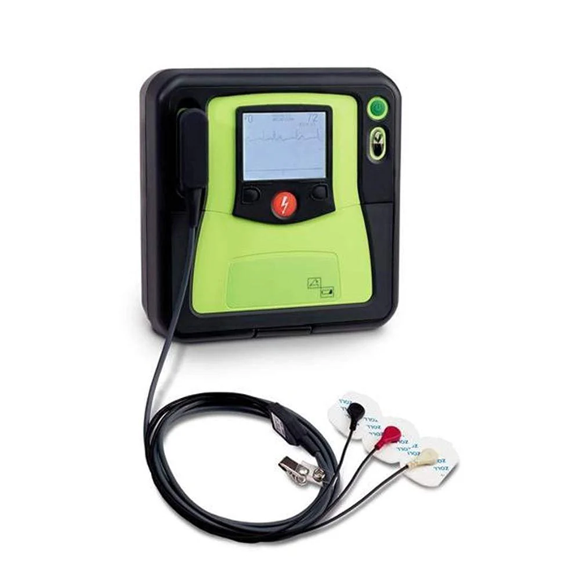
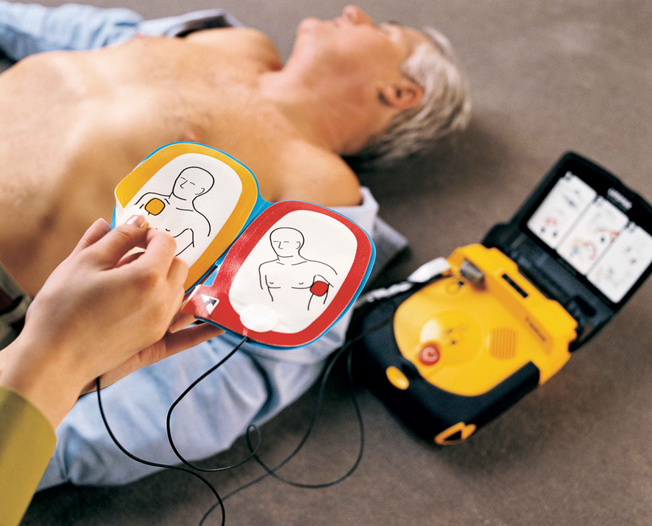

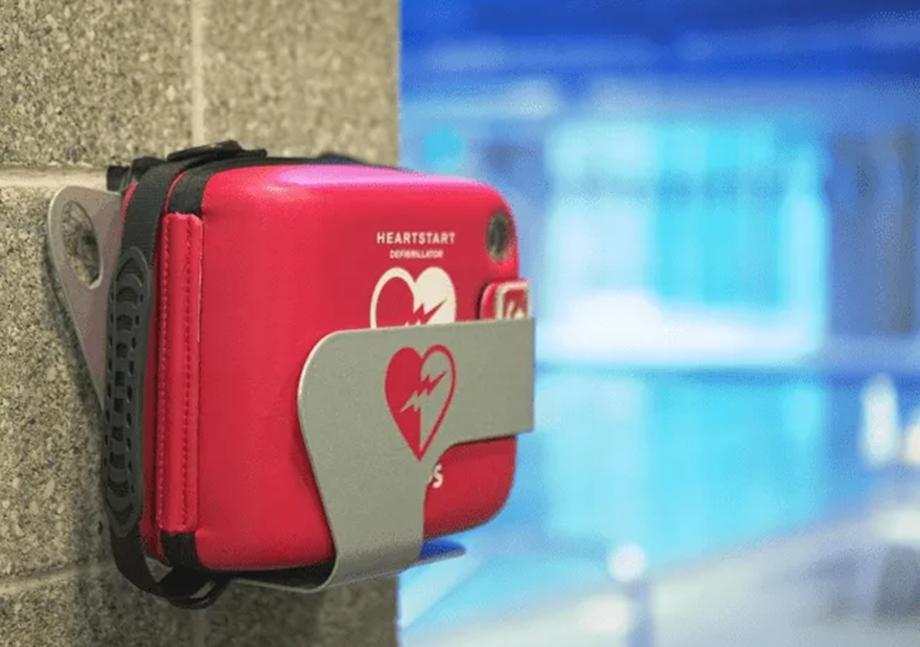
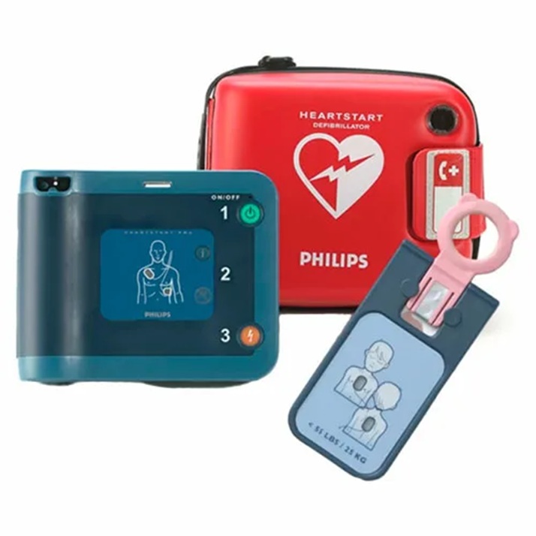
СЛУШАЕМ И ВЫПОЛНЯЕМ

Slide 26
ВНИМАНИЕ!
При внезапной остановке сердца
1 минута промедления
снижает на 10% вероятность выживания человека
В течение первых 3-5 минут СЛР
поможет спасти 5-7 человек из 10
Через 8 минут можно спасти уже
не больше 2-х человек !!!

Slide 27
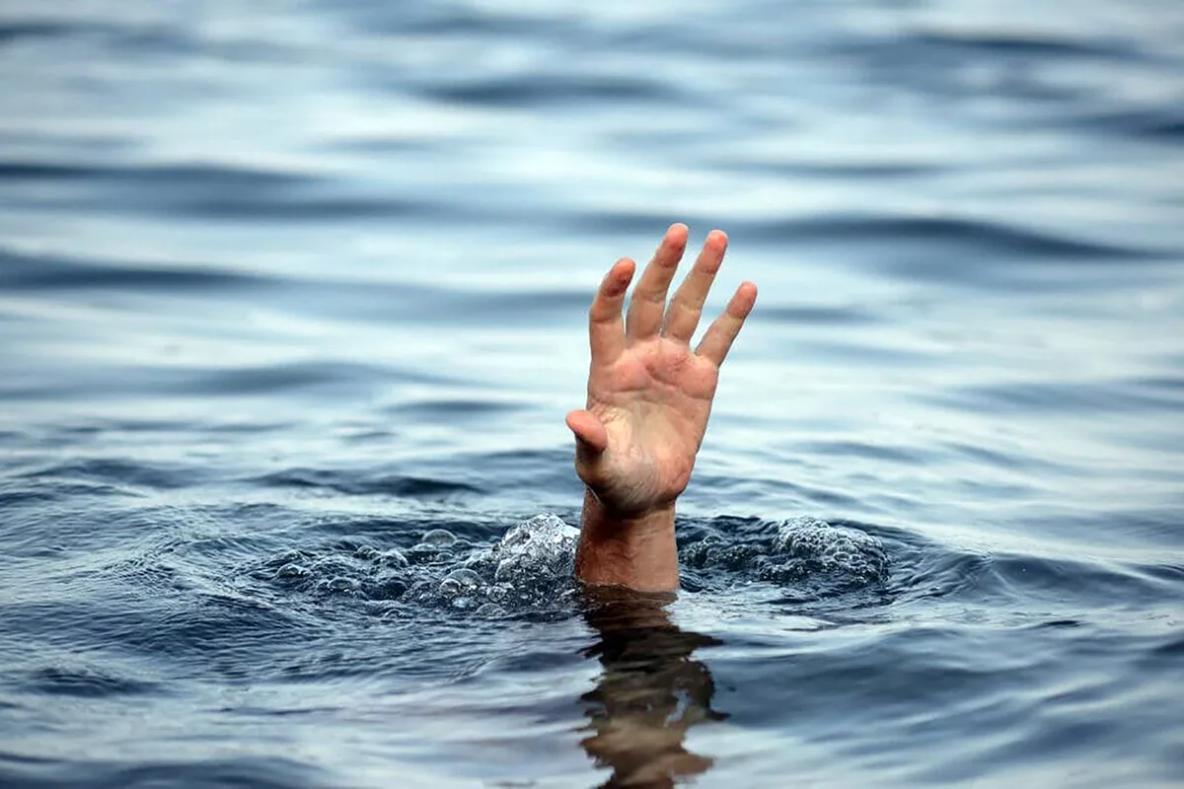
Первая Помощь при утоплении

Slide 28
АЛГОРИТМ при утоплении ТАКОЙ
Проверка сознания
Проверили рот – удалили «тину»
Проверка дыхания
Сознание (–)
Дыхание (+)
Безопасное положение
ЕСЛИ!
Сознание (–)
Дыхание (–)
5 «спасительных» ВДОХОВ
затем СЛР до СП

Slide 29
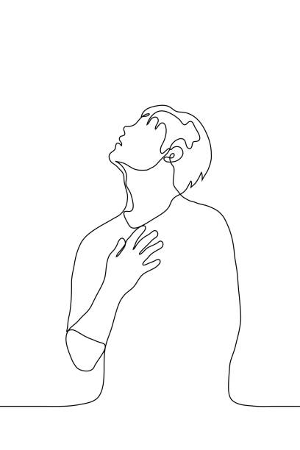
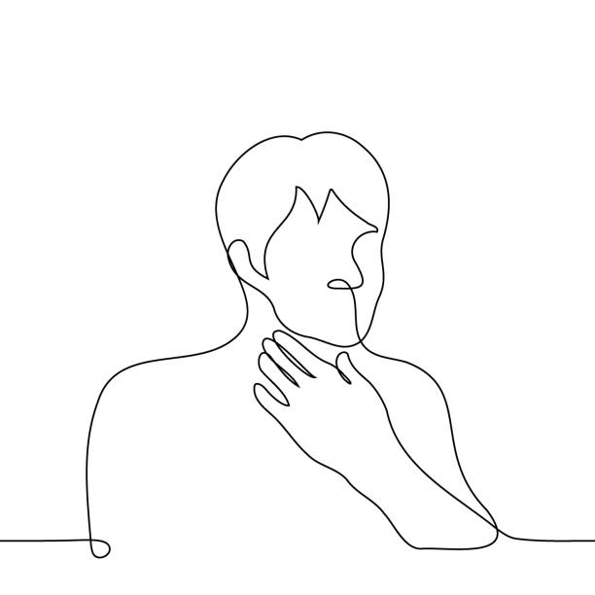
НЕПРОХОДИМОСТЬ
ВЕРХНИХ ДЫХАТЕЛЬНЫХ
ПУТЕЙ

Slide 30
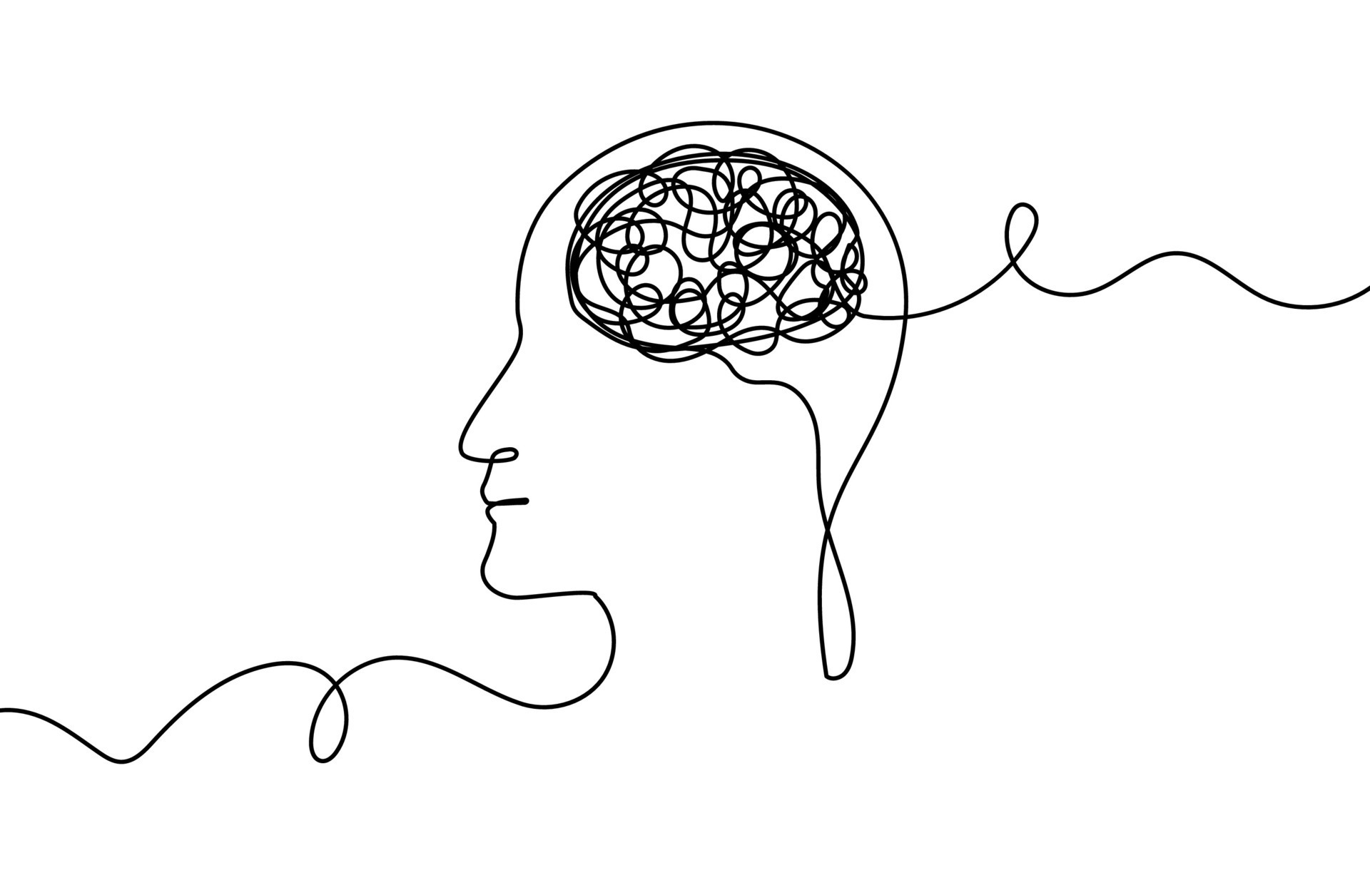
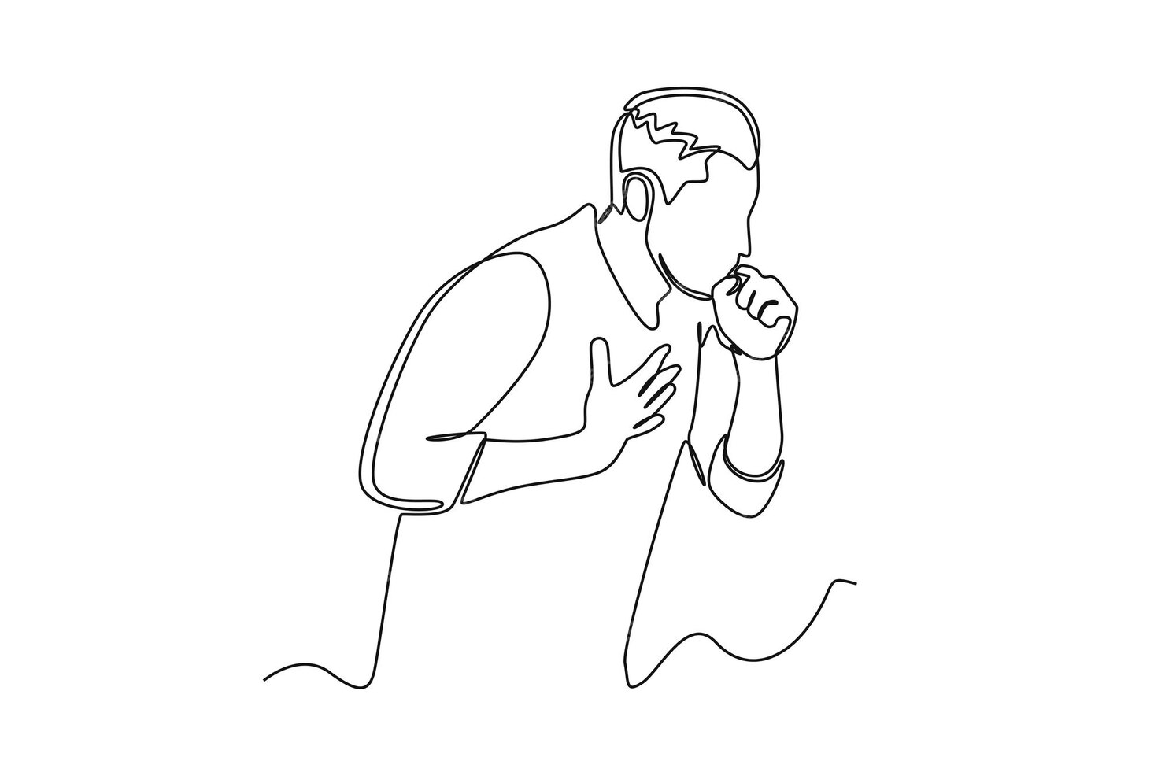
ДЫХАНИЕ
СОЗНАНИЕ

Slide 31
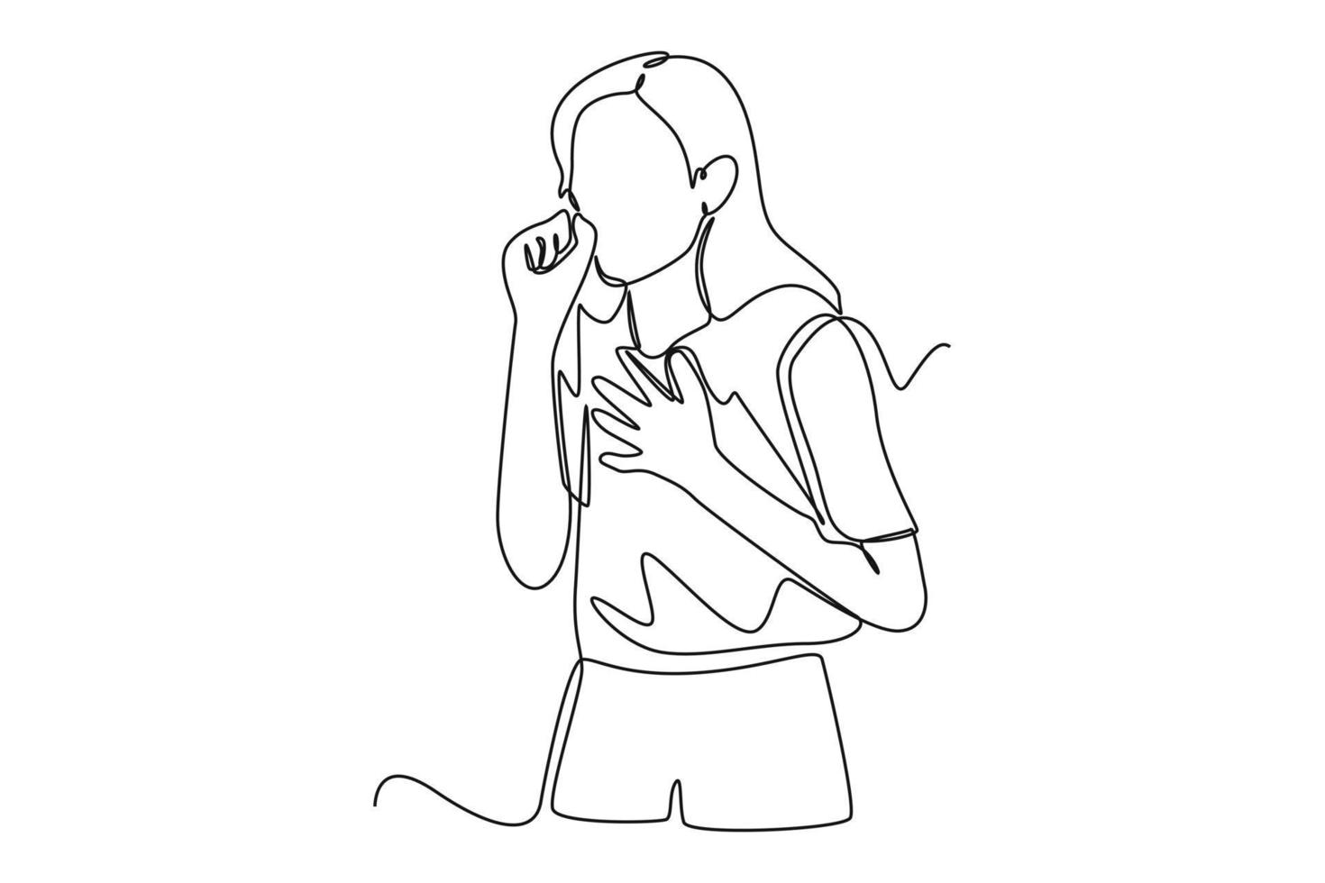
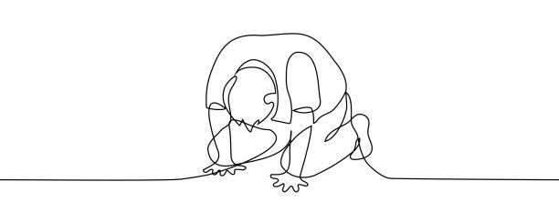
НЕПРОХОДИМОСТЬ ВЕРХНИХ ДЫХАТЕЛЬНЫХ ПУТЕЙ
ЧАСТИЧНАЯ
ПОЛНАЯ

Slide 32
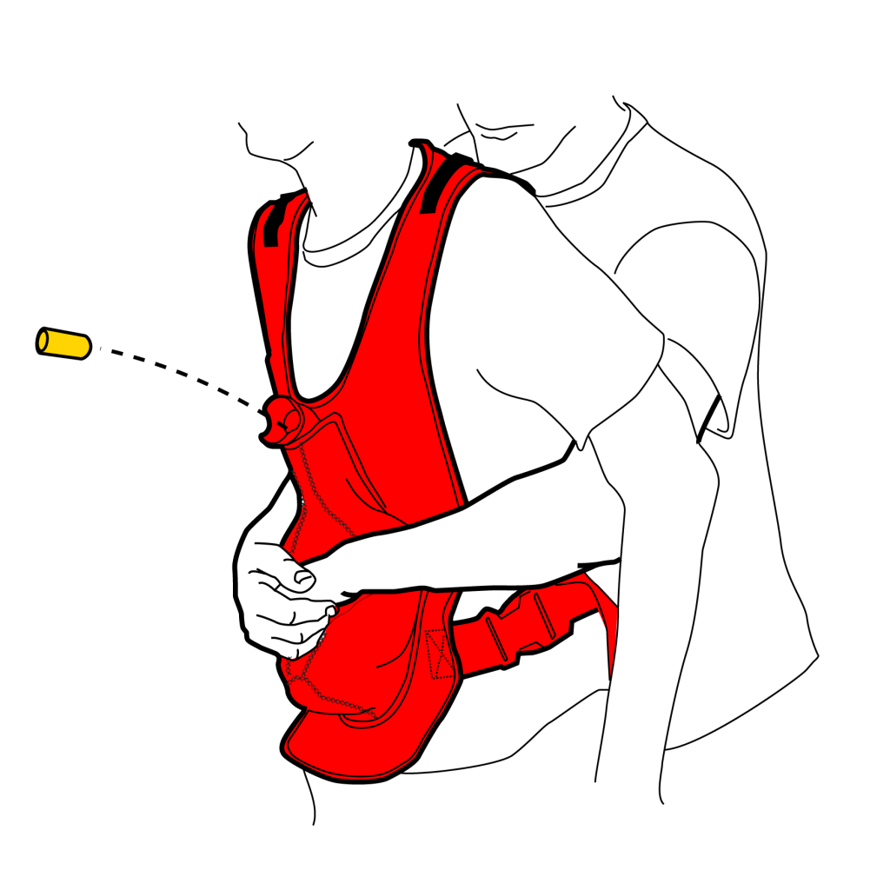
ЧАСТНЫЕ СЛУЧАИ
ВЫСОКИЙ ЧЕЛОВЕК БЕРЕМЕННАЯ ЖЕНЩИНА ТУЧНЫЙ ЧЕЛОВЕК САМОПОМОЩЬ

Slide 33
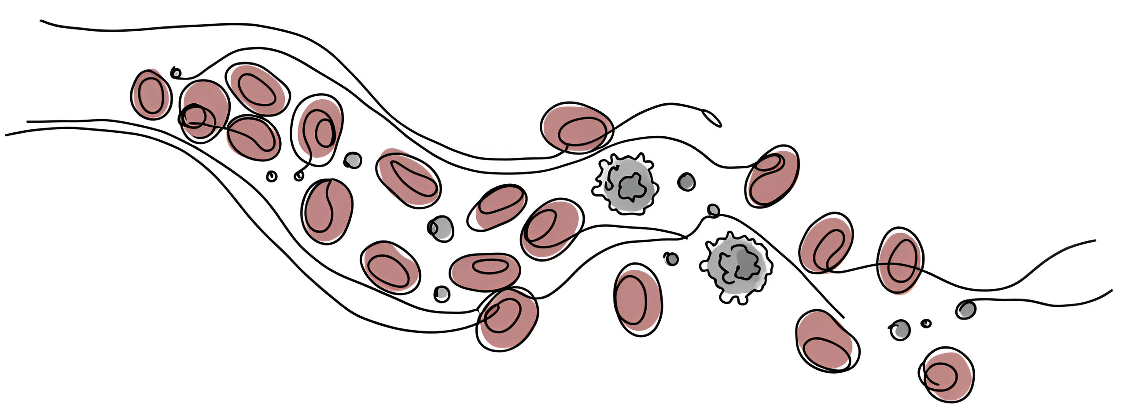
КРОВОТЕЧЕНИЯ

Slide 34
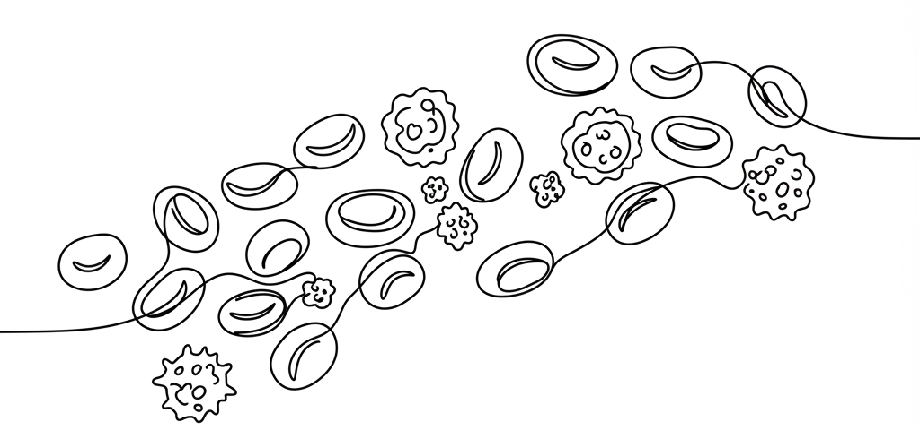
ОСНОВНЫЕ ФУНКЦИИ КРОВИ
ТРАНСПОРТНАЯ
ЗАЩИТНАЯ ТЕРМОРЕГУЛЯЦИОННАЯ

Slide 35
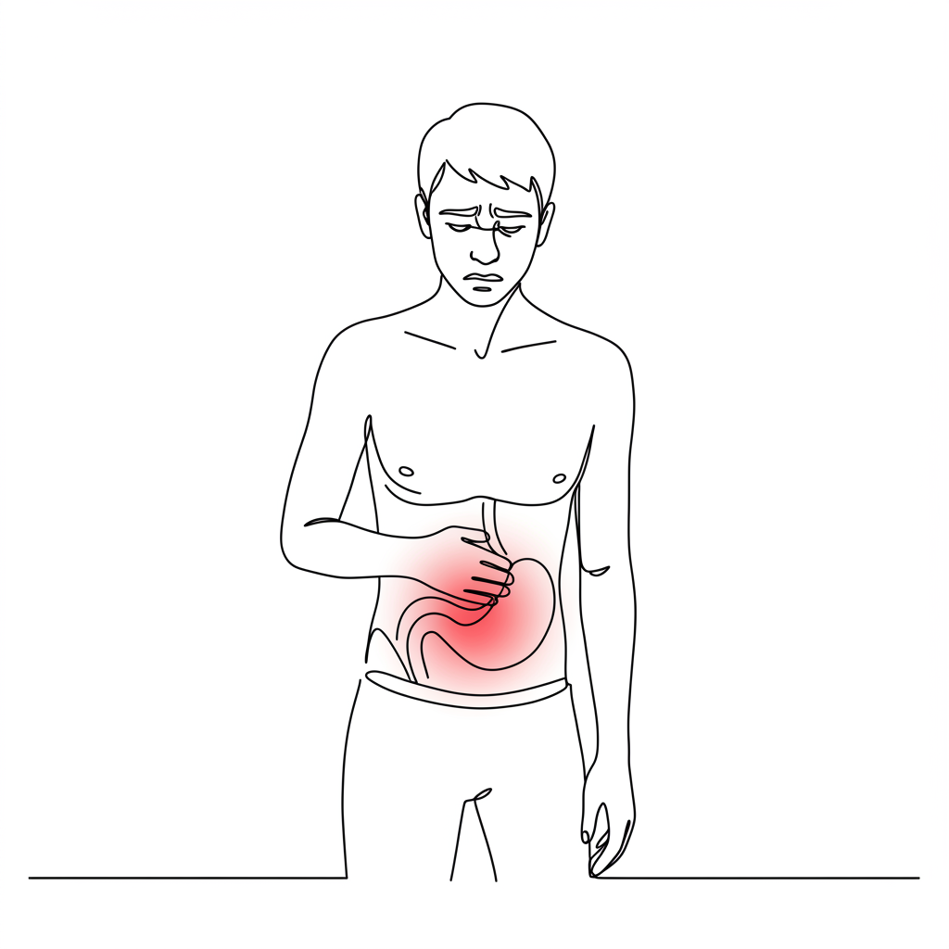
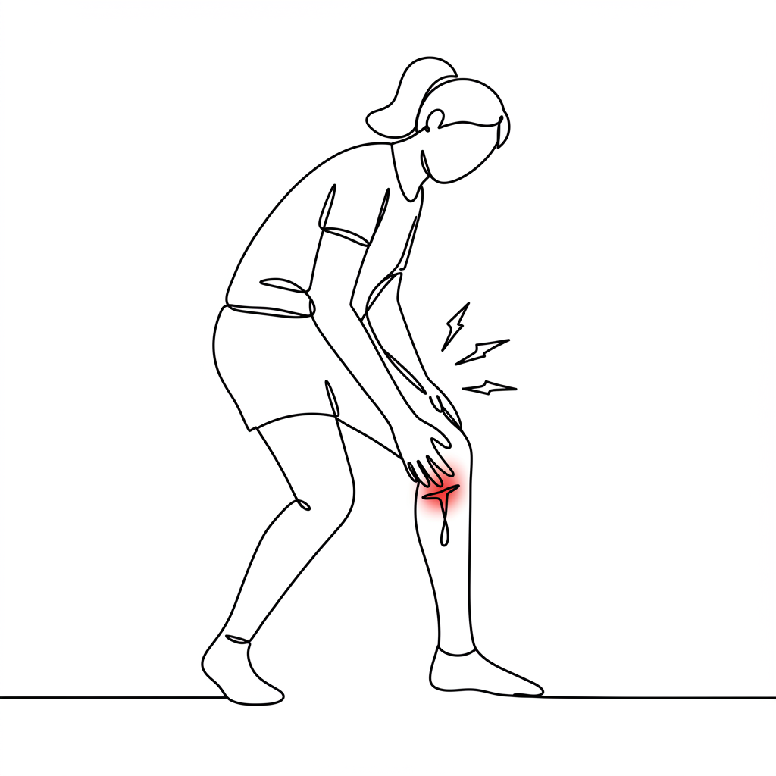
КРОВОТЕЧЕНИЯ
ВНУТРЕННИЕ
НАРУЖНЫЕ:
+ СИЛЬНЫЕ
+ СЛАБЫЕ
+ НОСОВОЕ

Slide 36
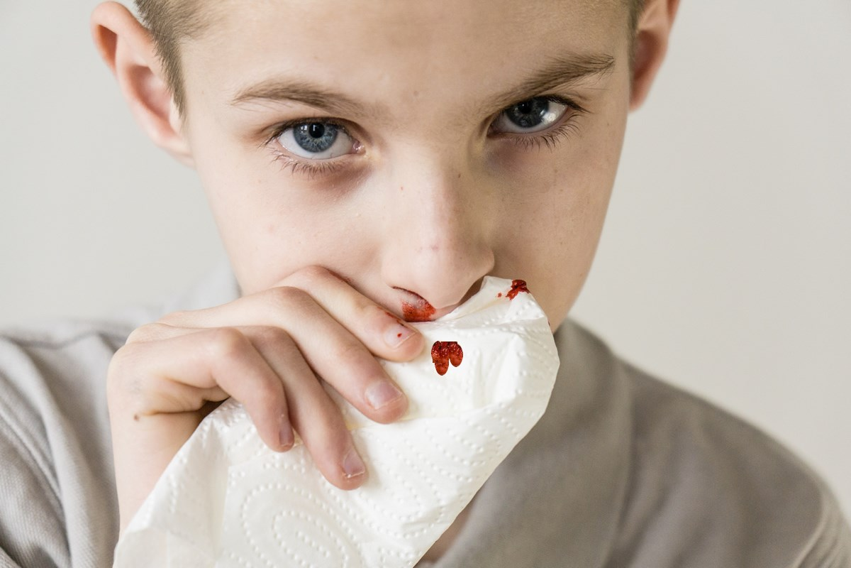
Один раз – досадная неприятность…

Slide 37
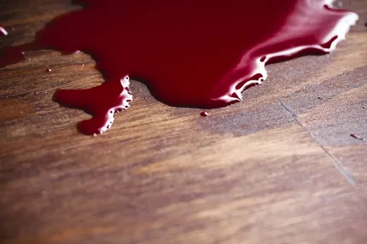
СИЛЬНОЕ КРОВОТЕЧЕНИЕ – БОЛЬШАЯ ПРОБЛЕМА !!!

Slide 38
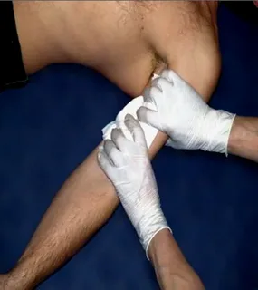
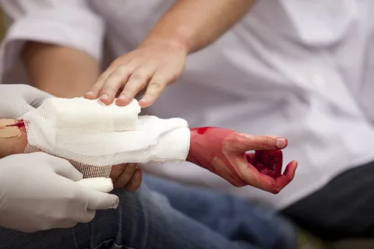
ПРИЖАТЬ И ДЕРЖАТЬ

Slide 39
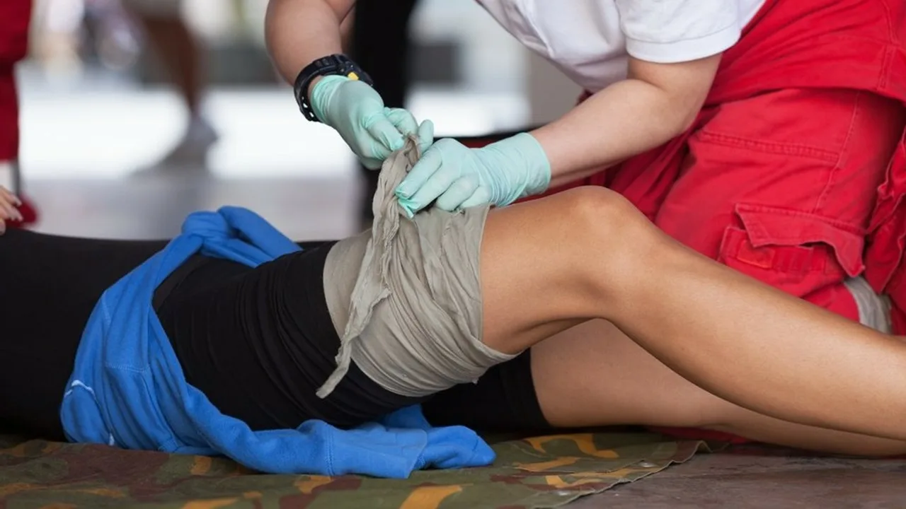
Любые подручные ТКАНИ

Slide 40
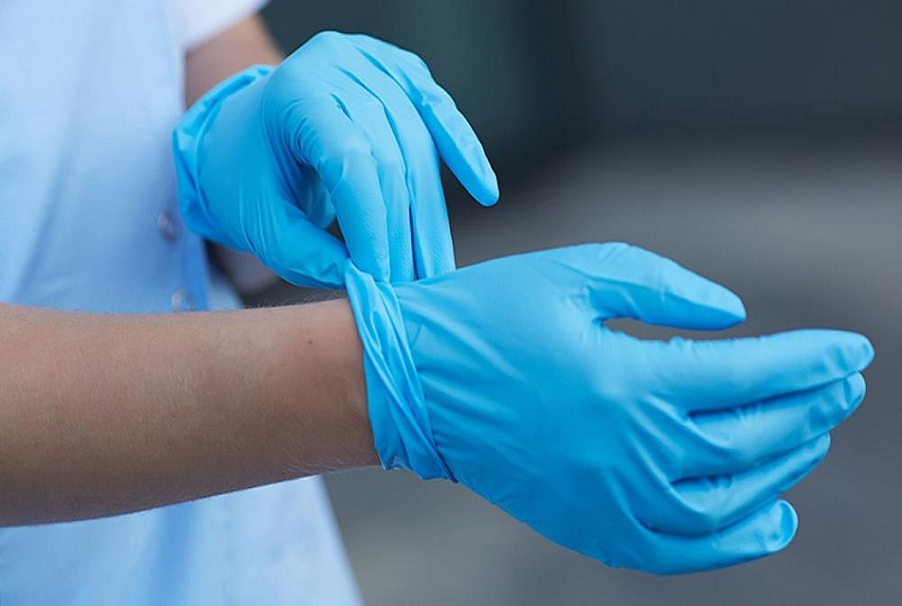
И только в … !!!!

Slide 41
Алгоритм оказания помощи при сильном кровотечении
Придавили место кровотечения рукой (перчатки, пакет, рука пострадавшего…) Быстро!!!
ЖГУТ или Прижали артерию выше места кровотечения (ближе к сердцу) – кровь остановилась
На место кровотечения любую чистую ткань и придавили (Сильно и Больно!!!),
Артерию отпустили
Жмем, Держим, Терпим… 10-15 минут
Накладываем давящую повязку прямо на ткань
Фиксируем конечность
Передаем скорой помощи

Slide 42
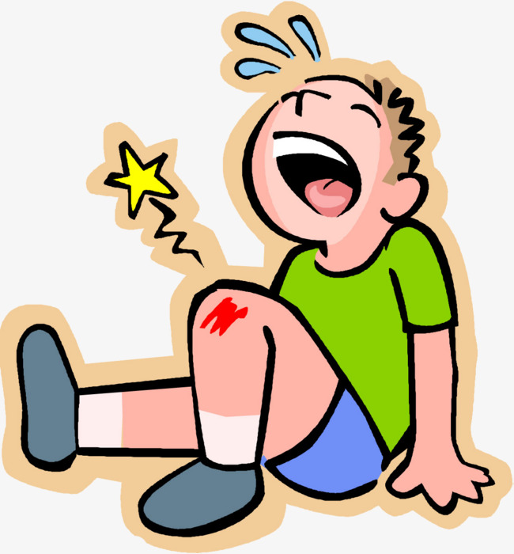
РАНА
Любое нарушение целостности кожи
или слизистой оболочки
ПРИЗНАКИ РАНЫ
БОЛЬ,
КРОВОТЕЧЕНИЕ или ОТЕК,
ЗИЯНИЕ

Slide 43
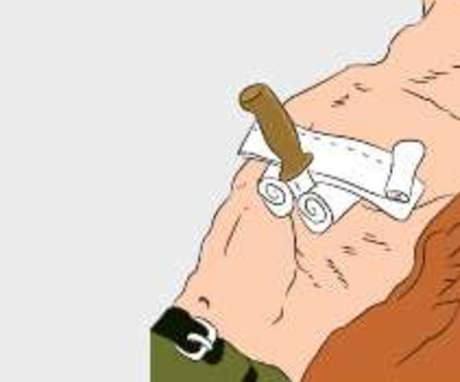
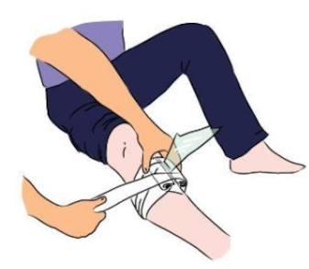

ИНОРОДНОЕ ТЕЛО из раны не удаляем
только фиксируем

Slide 44



ФИКСИРУЕМ !

Slide 45



ТЕРМИЧЕСКИЕ ОЖОГИ

Slide 46


Тоже самое но другое… ХИМИЯ

Slide 47

зима…

Slide 48



ХОЛОД

Slide 49
НЕЛЬЗЯ !!!!
Бесконтрольно применять обезболивающие средства
Наносить спиртосодержащие растворы непосредственно в полость раны
Использовать так называемые «народные методы»
ИЗВЛЕКАТЬ ИНОРОДНОЕ ТЕЛО

Slide 50
Обязательно обратиться к врачу
укусы животных
травмирование маленьких детей
рана нанесена ржавым предметом
имеет место кровотечение пульсирующего характера
при рваных ранах и порезах глубиной и длиной больше 1,5 см
кровь не останавливается более 15 минут
у пострадавшего наблюдается повышение температуры, тошнота
рана воспалена или плохо заживает
Очень глубокие раны, сопровождающиеся переломами и/или травмированием внутренних органов
Травмы головы

Slide 51

У ВАС ВСЕ ОБЯЗАТЕЛЬНО ПОЛУЧИТЬСЯ…
☺

Slide 52


ТРЕНИНГ
16 ЧАСОВ (2 ДНЯ)
90% ВРЕМЕНИ – ПРАКТИКА МАЛАЯ ГРУППА (10-12 ЧЕЛОВЕК) УДОБНОЕ ВРЕМЯ

Slide 53



ПРИСОЕДИНЯЙТЕСЬ К НАМ
ТГ
САЙТ
ВК

